Slide 1
HARDWARE

Slide 2
Liste des composants
Arduino
Écran tactile/ telecomande
Microphone
Haut-parleur
Projecteur

Slide 3

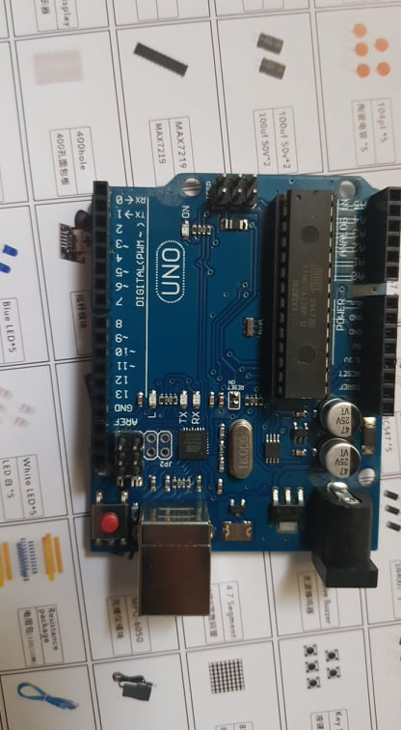
Arduino

Slide 4
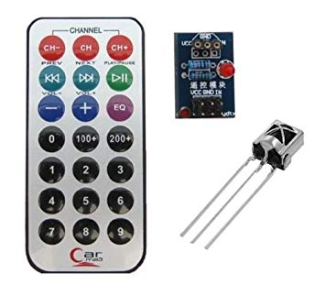
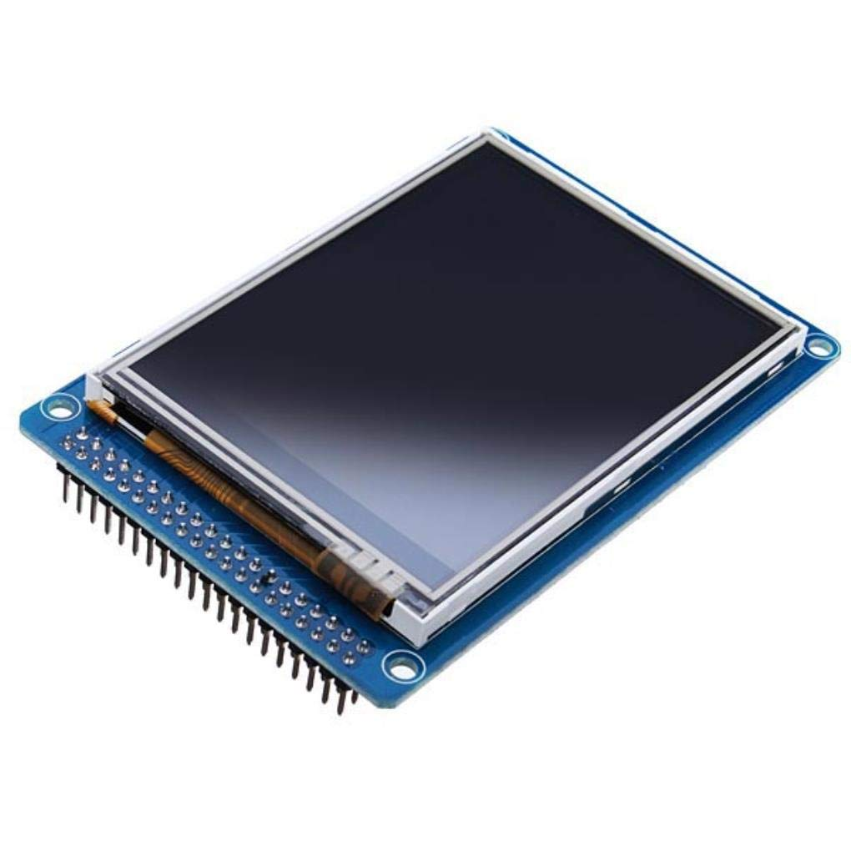
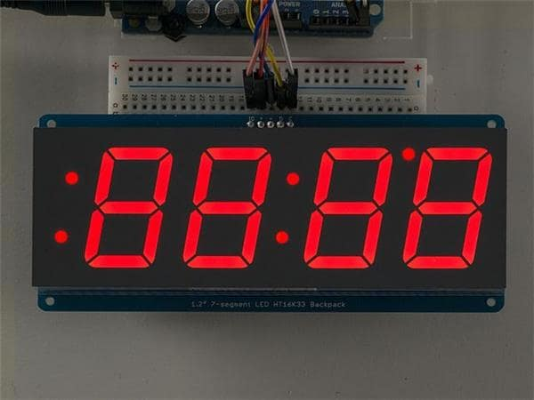
Écran tactile/ telecomande
Ou
+
20 $
8,5$

Slide 5
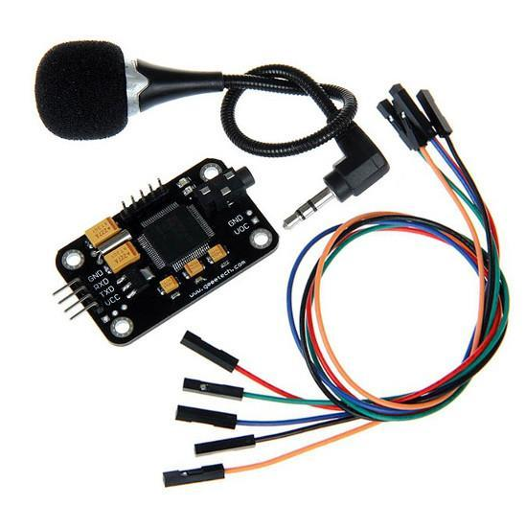
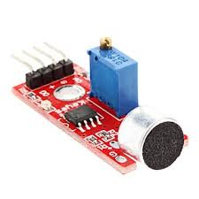
Microphone
ou
17,99 $
4,66 $

Slide 6
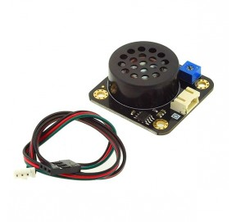
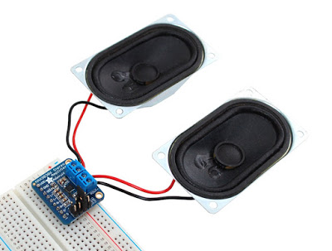
Haut parleur
ou
6,90 $
10 $

Slide 7
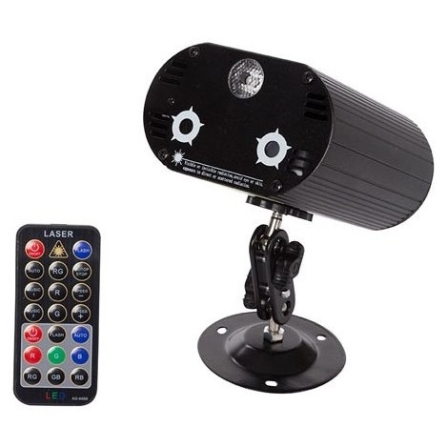
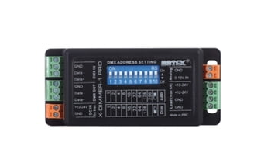
Projecteur (option)
ou

Slide 8
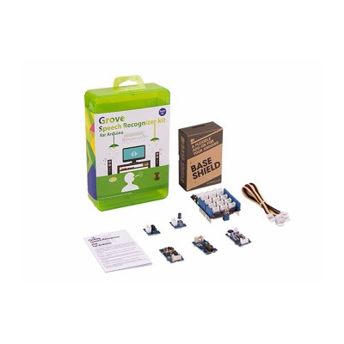
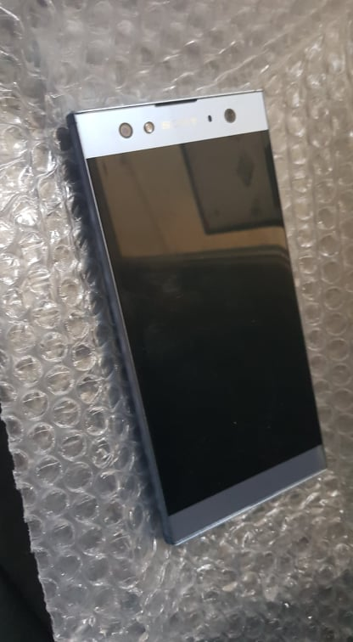
SOLUCE
ou
+

